Slide 1

Partículas suspendidas en la Zona Metropolitana del Valle de México
Equipo 16
Jessica Guadalupe Tobal Cupul
Irving Cisneros Castillo
María Antonieta Gómez Ortiz
Wilber Aldair Alegría Méndez

Slide 2
AGENDA
01
02
Contexto
Objeto de Estudio
03
04
Análisis
Hallazgos
PM10 PM25
Metodología

Slide 3

Problemática
Uno de los mayores riesgos ambientales para la salud humana es la contaminación del aire, a exposiciones muy altas puede llegar a causar enfermedades que lleven hasta la muerte. Existen Normas Oficiales Mexicanas de Salud Ambiental que establecen límites permisibles para proteger la salud de la población ante los contaminantes atmosféricos entre ellos el PM10 y PM2.5.

Slide 4
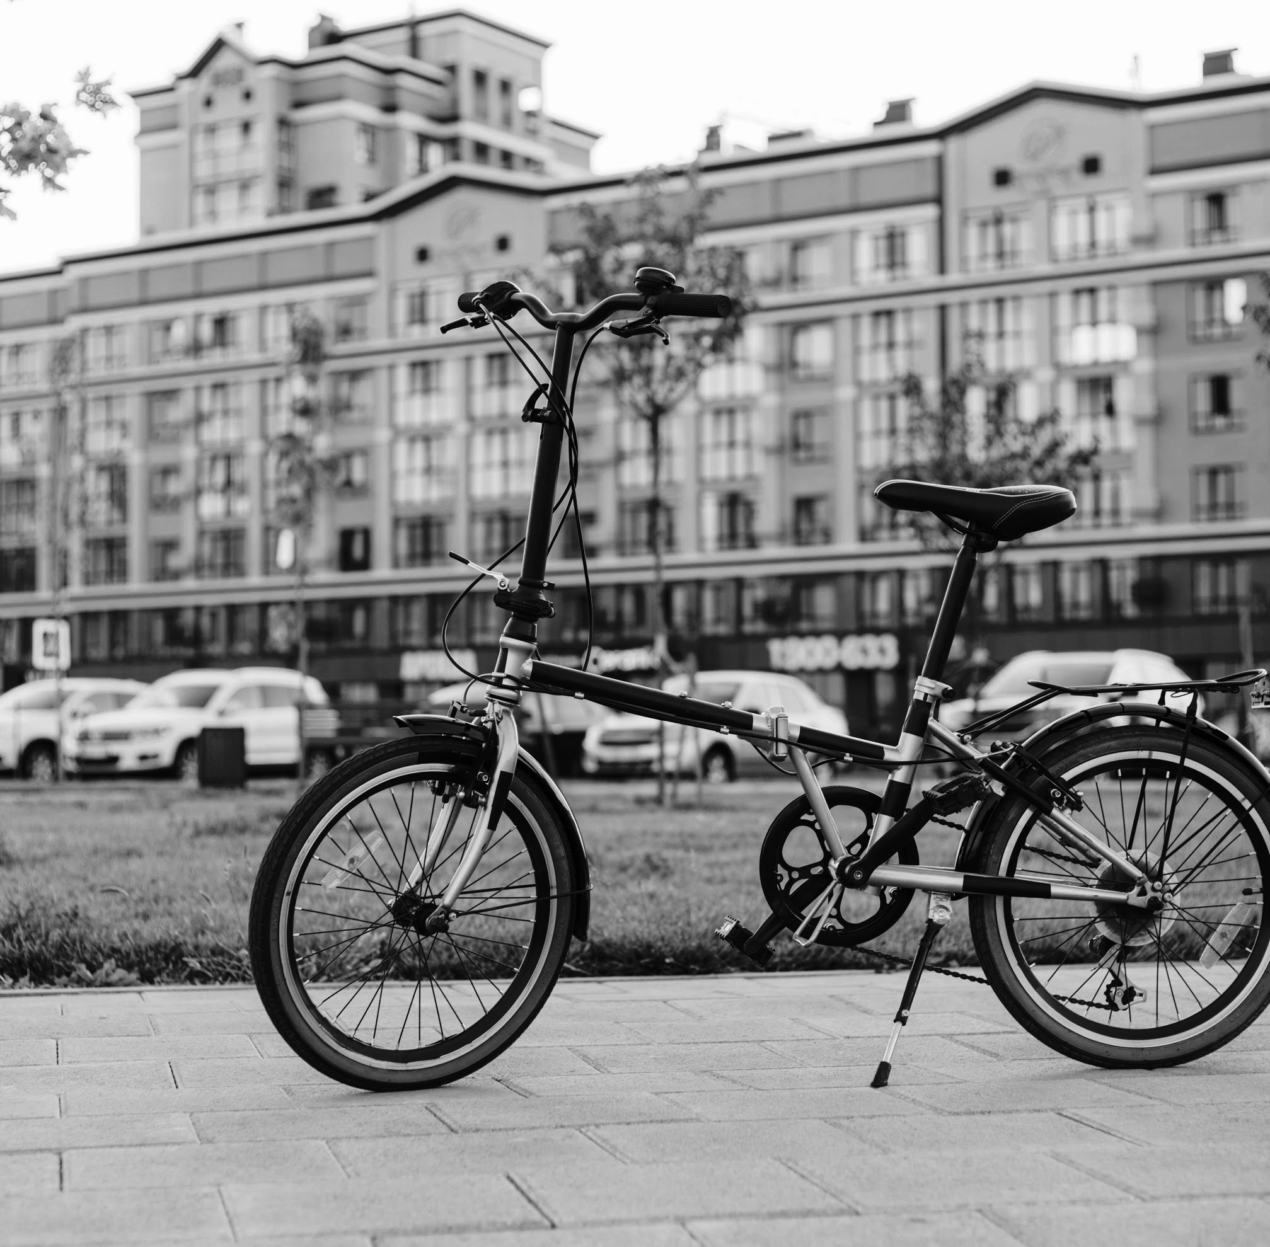

Partículas
PM10
PM2.5
Polvo procedente de las obras de construcción, los vertederos y la agricultura, los incendios forestales y la quema de matorrales/residuos, las fuentes industriales, entre otras.
Combustión de gasolina petróleo, diesel o madera producen gran parte de la contaminación

Slide 5

02
Objeto de Estudio
Realizar un análisis sobre la concentración de las partículas PM10 y PM2.5 en las distintas zonas de la zona metropolitana del Valle de México entre los años 2019 y 2020, a partir de los datos registrados en la página del gobierno de la ciudad de México sobre la calidad del aire.

Slide 6
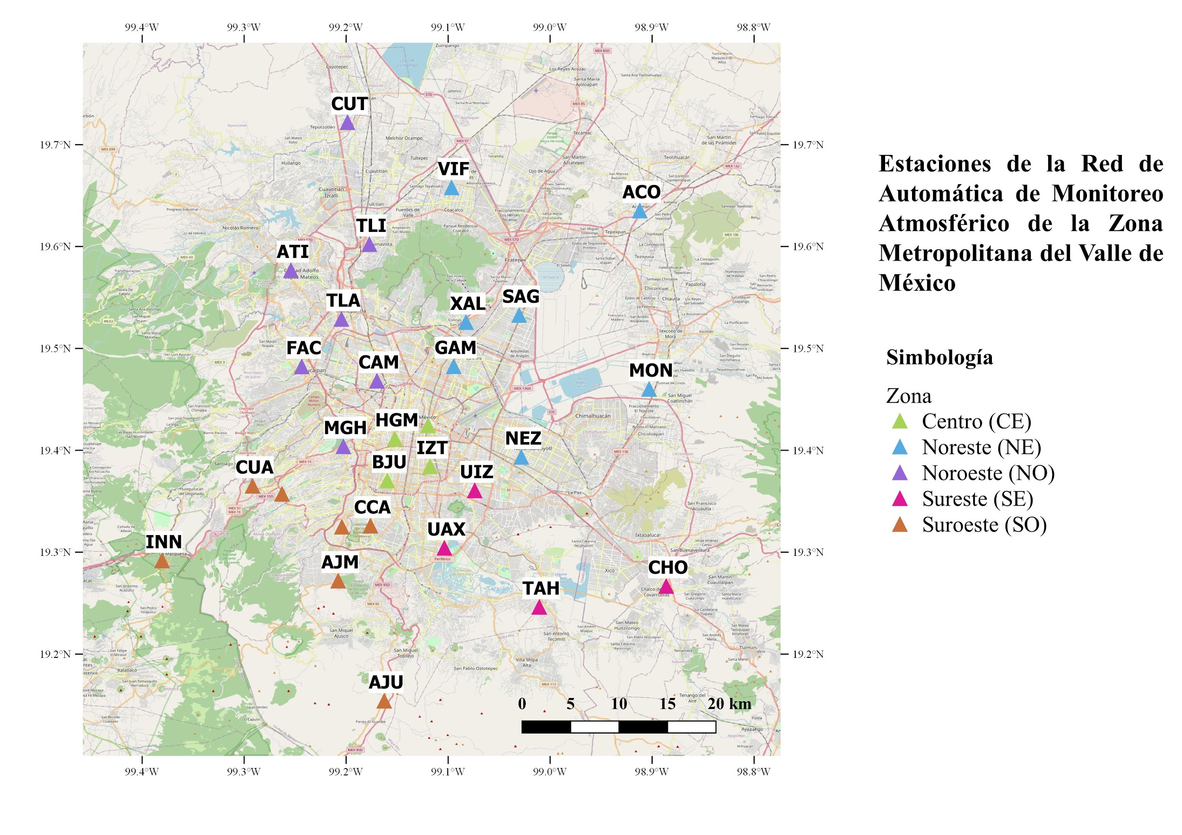

Slide 7
Preguntas Clave
¿Cómo fue el comportamiento en las partículas en cada zona dentro los 2 años?
¿Hubo menor concentración en abril de PM10 y PM2.5 entre el año 2019 y 2020 para las distintas zonas?

Slide 8
Metodología
Cálculo del promedio diario por estación
Obtención de información
Limpieza
Estaciones presente en ambos años
Sin -99 ó NA
Más del 75% de las observaciones por día por estación
Se utilizó los datos de RAMA entre 2019 y 2020
Utilizando la metodología descrita por la NOM-025-SSA1-2014

Slide 9
Metodología
Visualización de datos
Prueba de hipótesis
Los promedios diarios por estación y zona.
Promedios mensuales por zona para los dos años.
¿La diferencia entre las medias entre abril de 2019 y abril de 2020 fue significativa?

Slide 10

Hipótesis
Hipotesis Nula
Hipotesis Alternativa
La diferencia de las medias entre 2020 (x) y 2019(y) para la zona en el mes de abril es igual a 0.
Ho: x-y=0
La diferencia de las medias entre 2020 (x) y 2019(y) para la zona en el mes de abril es menor a 0.
Ho: x-y<0

Slide 11
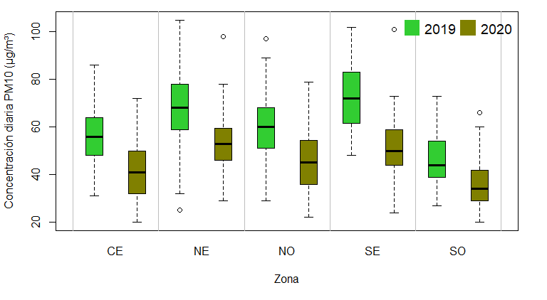
Concentración promedio diaria de PM10 en el mes de abril en los años 2019 y 2020
Estación | Promedio mensual de concentración PM10 (μg/m³)
 | Abril 2019 | Abril 2020
CE | 30.2 | 24.2
NE | 33.6 | 28.5
NO | 32.4 | 22.5
Diagrama de cajas del promedio diario de concentración de PM10 en el mes de abril para 2019 y 2020 por zona

Slide 12
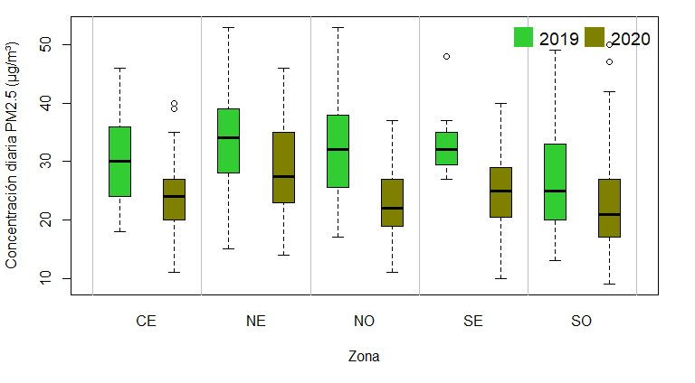
Concentración promedio diaria de PM2.5 en el mes de abril en los años 2019 y 2020
Estación | Promedio mensual de concentración PM2.5 (μg/m³)
 | Abril 2019 | Abril 2020
CE | 56.4 | 42.2
NE | 68.2 | 53.0
NO | 59.5 | 45.6
SE | 71.9 | 51.4
Diagrama de cajas del promedio diario de concentración de PM2.5 en el mes de abril para 2019 y 2020 por zona

Slide 13
Hallazgos Relevantes
La prueba de hipótesis arrojó que la diferencia entre la media de concentración de PM10 y PM2.5 en abril del año 2020 fue significativamente menor a la media de concentración de 2019 en todas las zonas evaluadas.

Slide 14
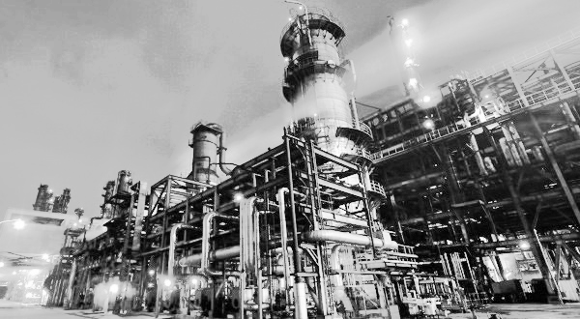
Conclusiones
Como aprendizaje de equipo y los retos superados tenemos que aprendimos a utilizar R como herramienta para análisis estadísticos y representación de información espacial. Llegamos al objetivo trabajando en equipo, consultando documentación y con el apoyo de Erick.
Por otro lado, a pesar de no ser especialistas en el tema, realizamos investigación documental interpretar los datos y poder hacer uso correcto de ellos.

Slide 15
Referencias
NORMA Oficial Mexicana NOM-172-SEMARNAT-2019, Lineamientos para la obtención y comunicación del Índice de Calidad del Aire y Riesgos a la Salud.
Diario Oficial de la Federación
Qué son, cómo son y cómo se originan las partículas
Dirección de Monitoreo Atmosférico - Reportes
Dirección de Monitoreo Atmosférico - Estaciones
https://github.com/XwilberX/BeduFase2-ProyectoR
Link del Repositorio

